Slide 1

Life(choice)
Team15 Tina: 홍지나 김도형 윤국희 이찬우 정성욱

Slide 2


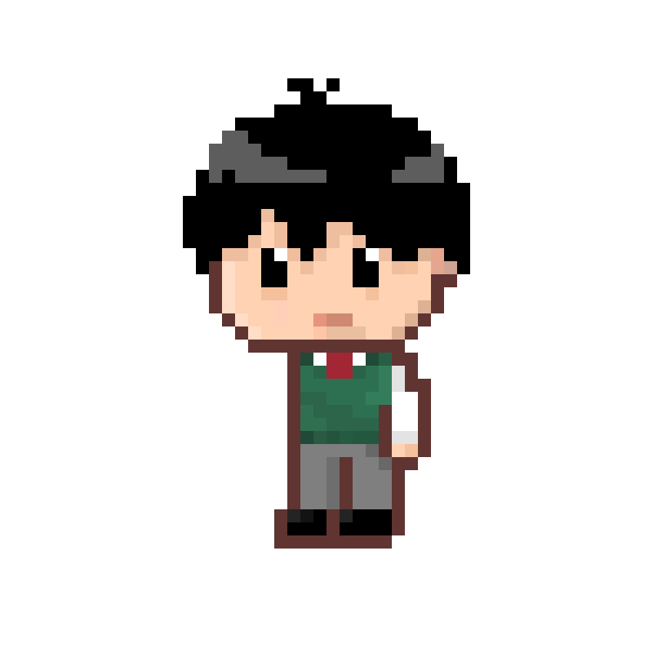
CONTENTS
협업은 어떻게 이루어졌나요?
프로젝트 구성은 어떤가요?
완성된 프로젝트를 보여주세요.

Slide 3

협업은 어떻게 이루어졌나요?
홍지나 | 팀장, 디자인
김도형 | 스토리 작성, 현황 기록
윤국희 | 기획, PPT 제작, 발표
이찬우 | 개발(알고리즘, 캐릭터 모션)
정성욱 | 개발(메인 · 모듈 프로그램)

Slide 4


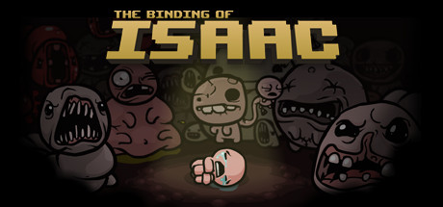
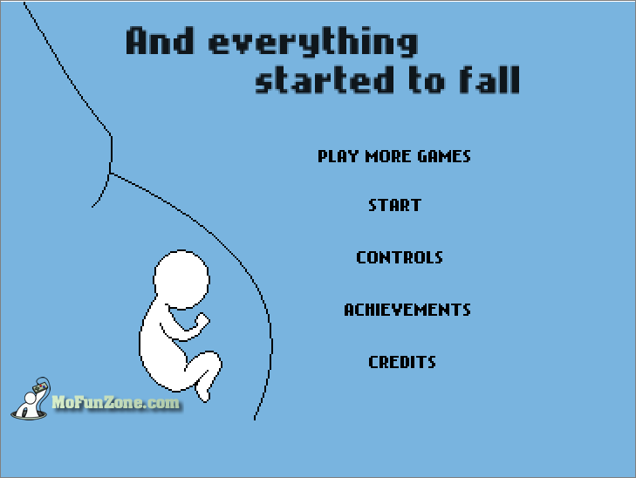

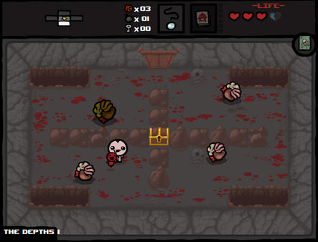
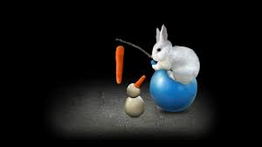
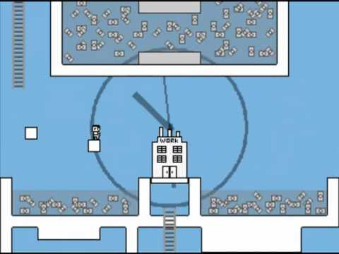
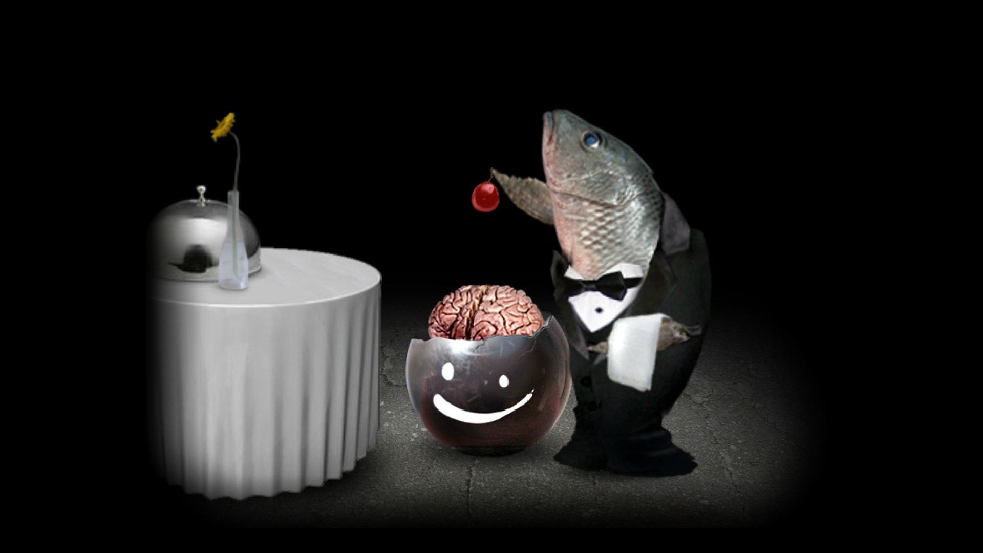
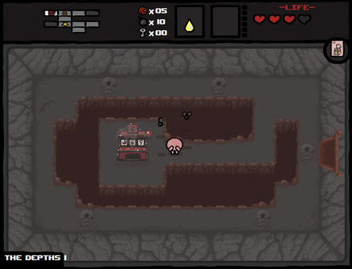
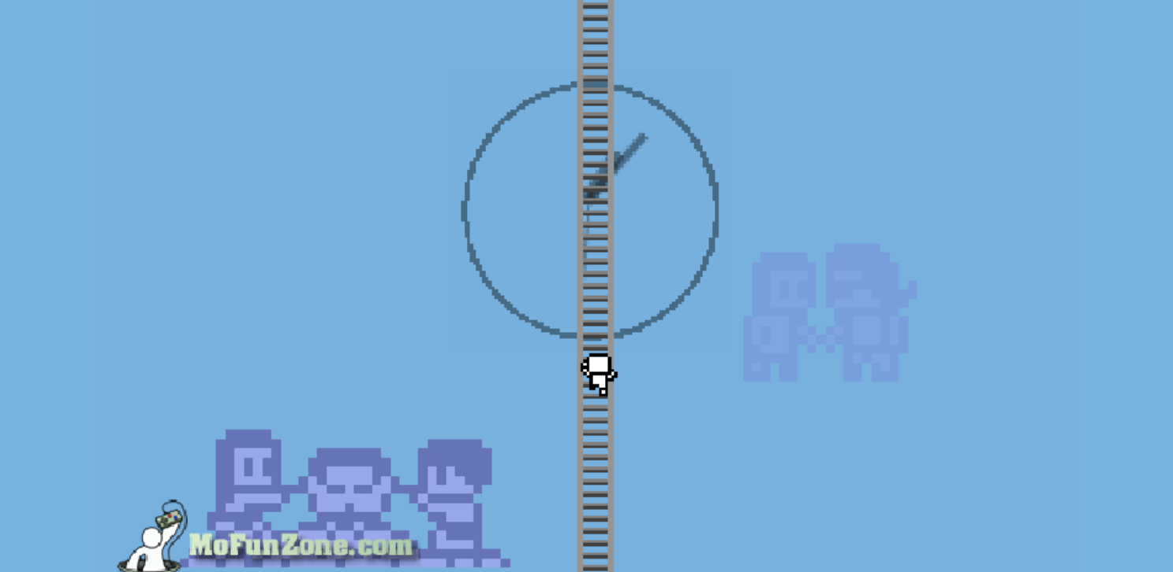
윤국희
기획, PPT 제작, 발표
Life(choice)
'순환'
'인칭'
'인생'

Slide 5
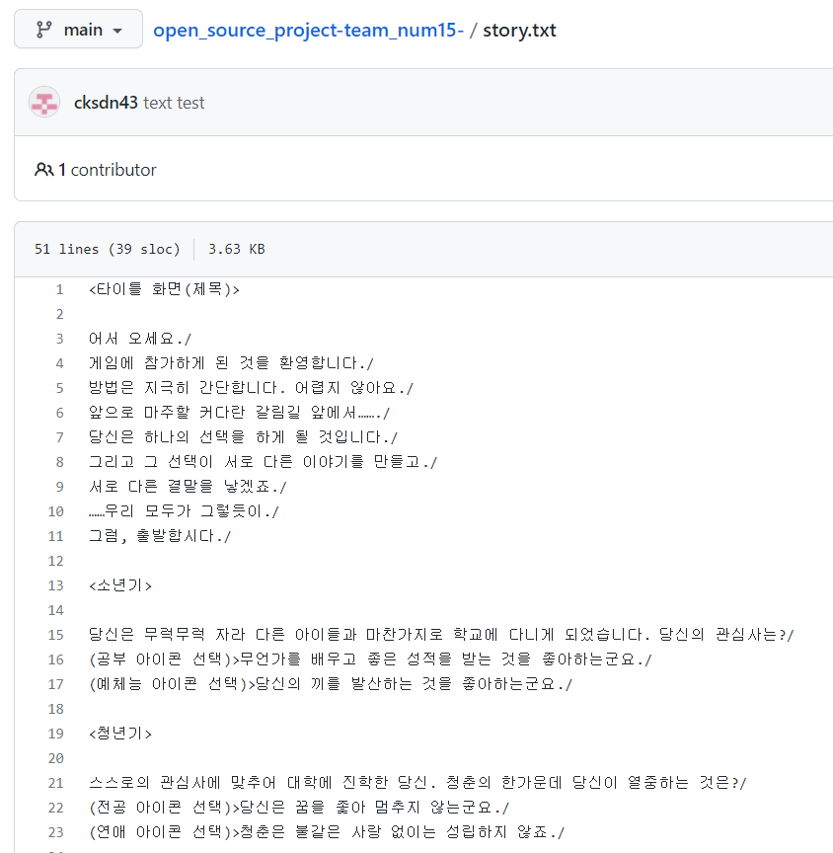
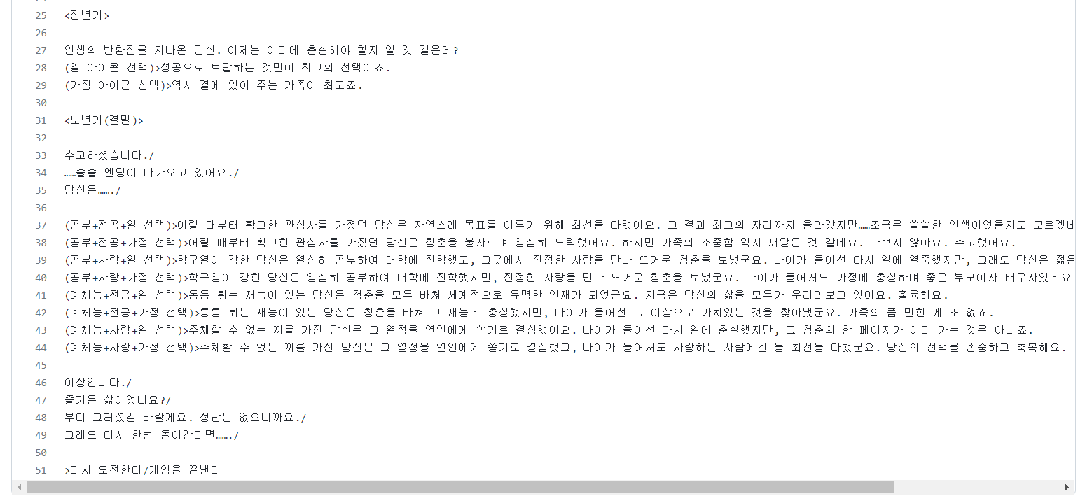
김도형
스토리 작성, 현황 기록

Slide 6
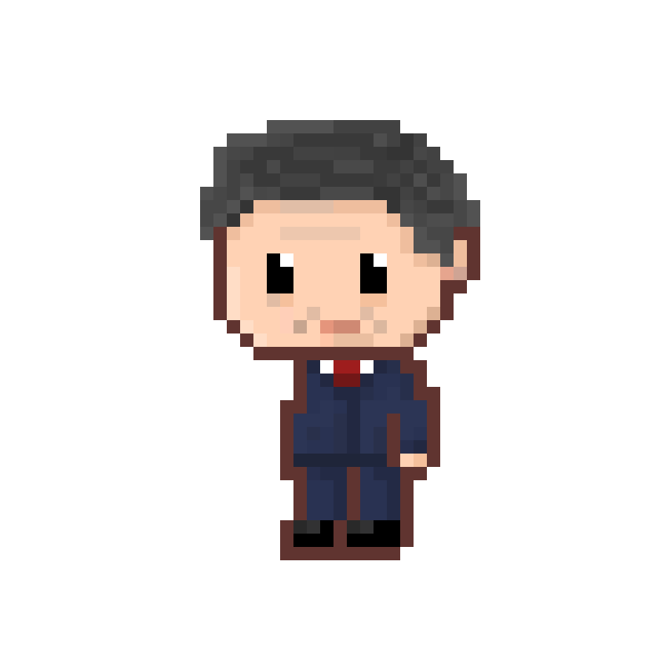
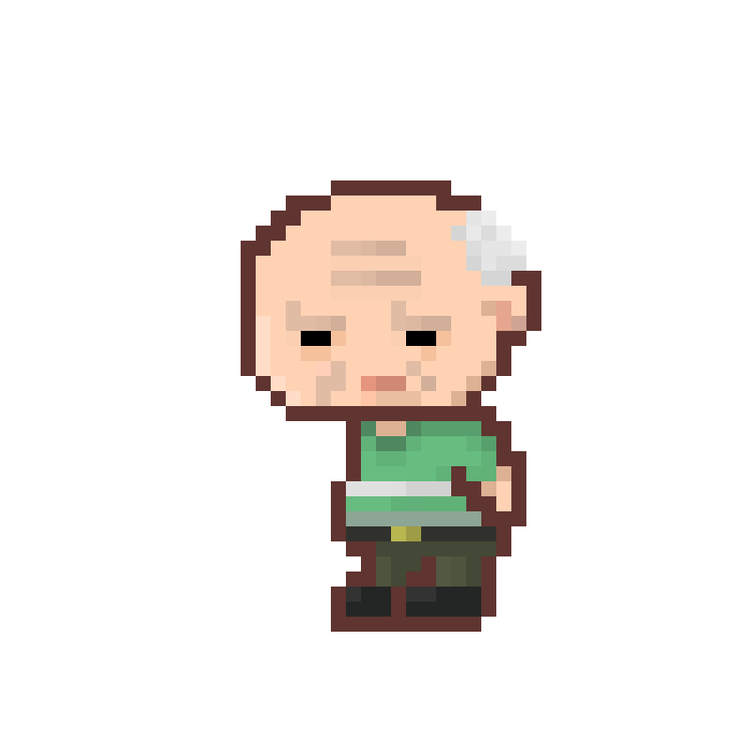
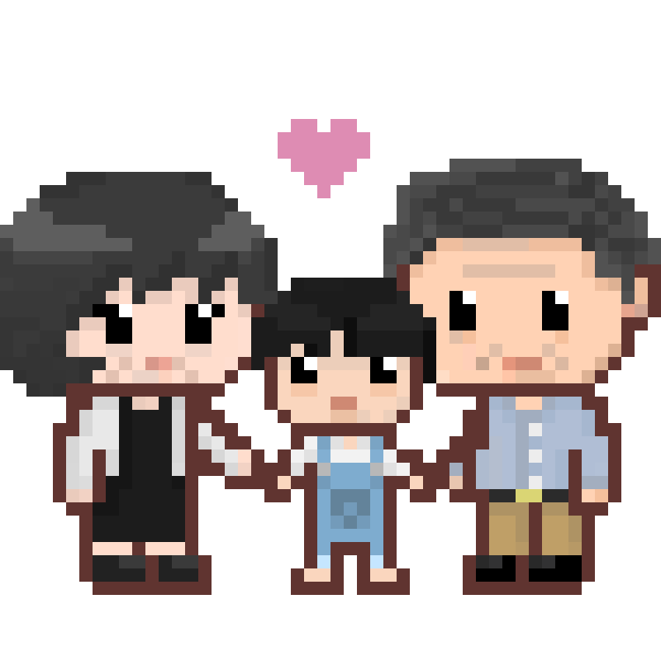
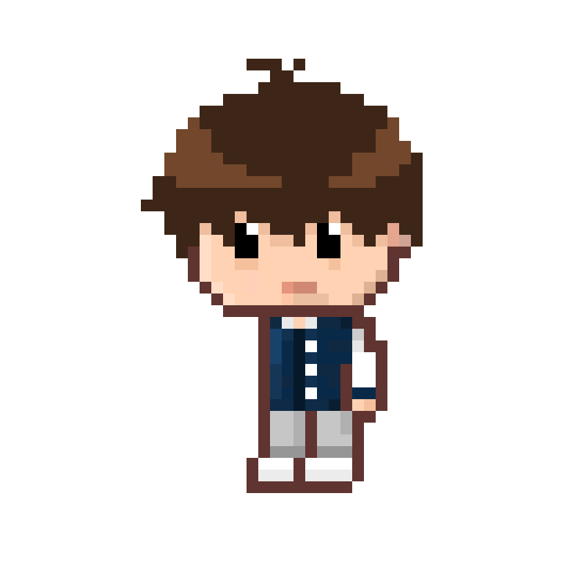

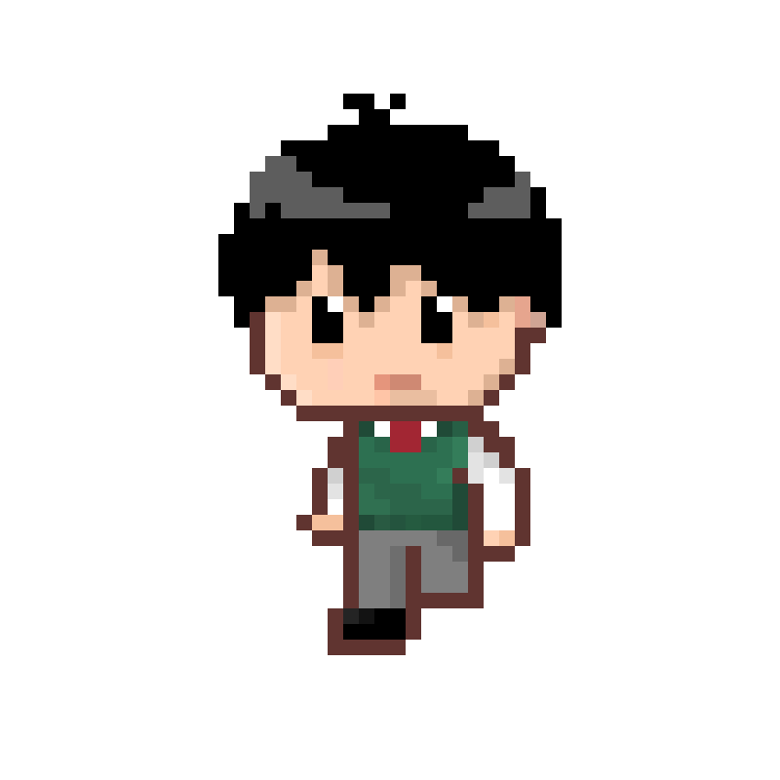
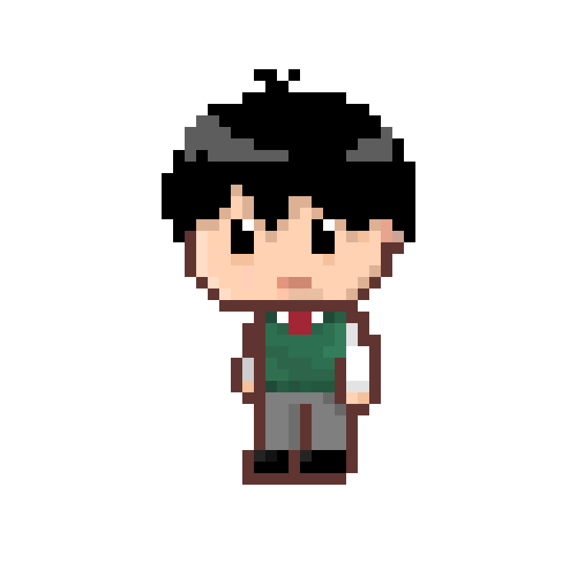

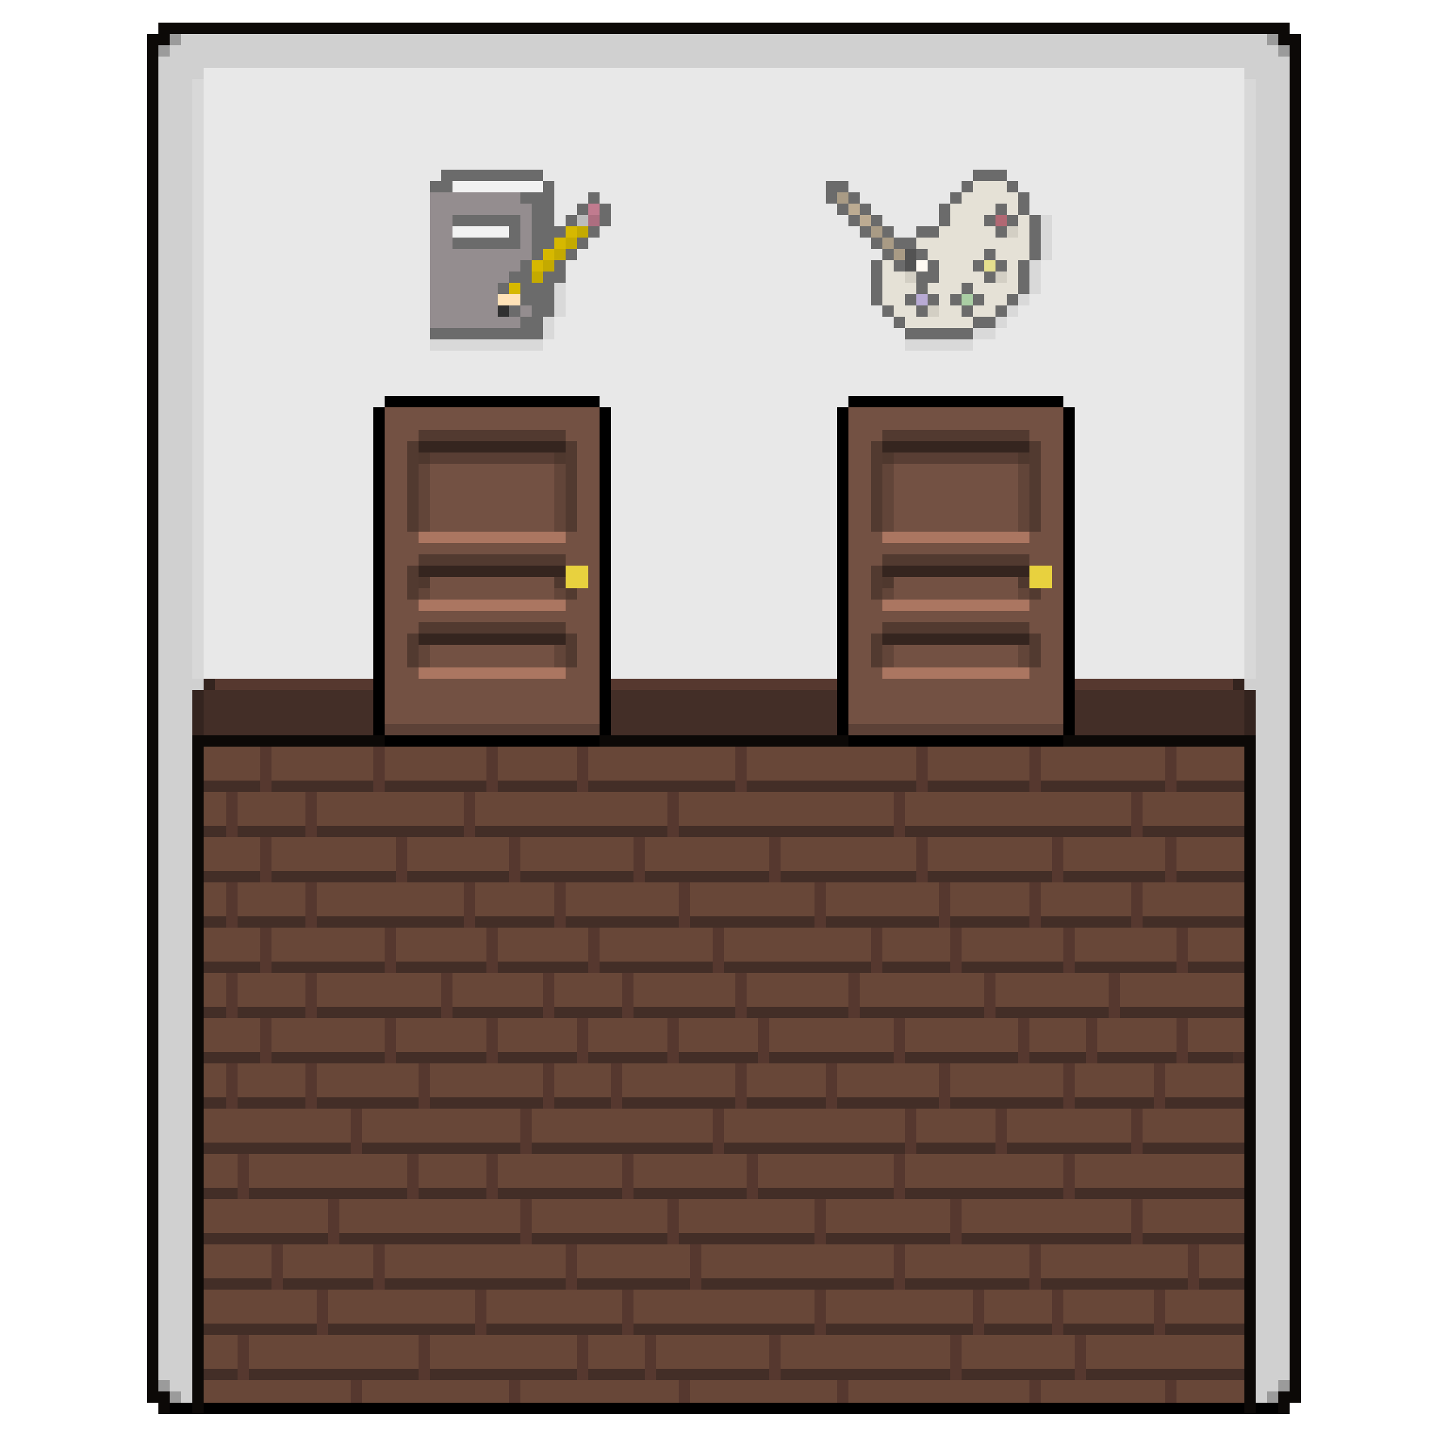

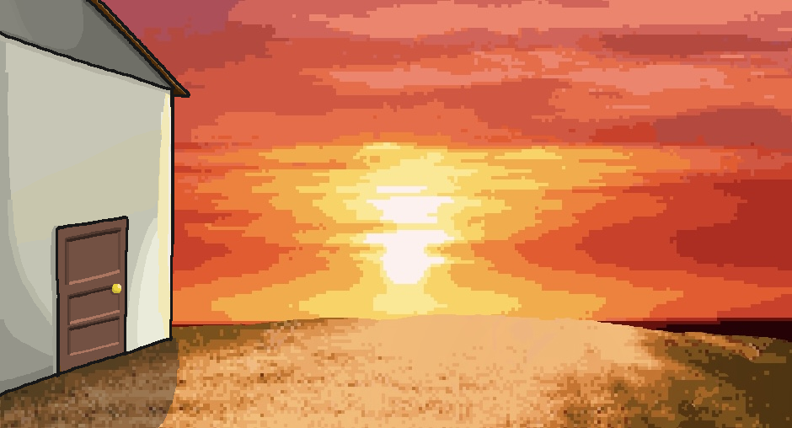
홍지나
팀장, 디자인
단계별 캐릭터
엔딩 캐릭터
배경
걷는 모습

Slide 7
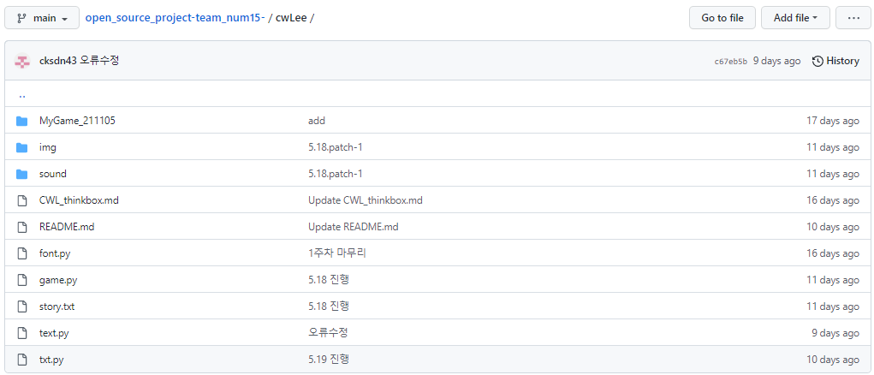
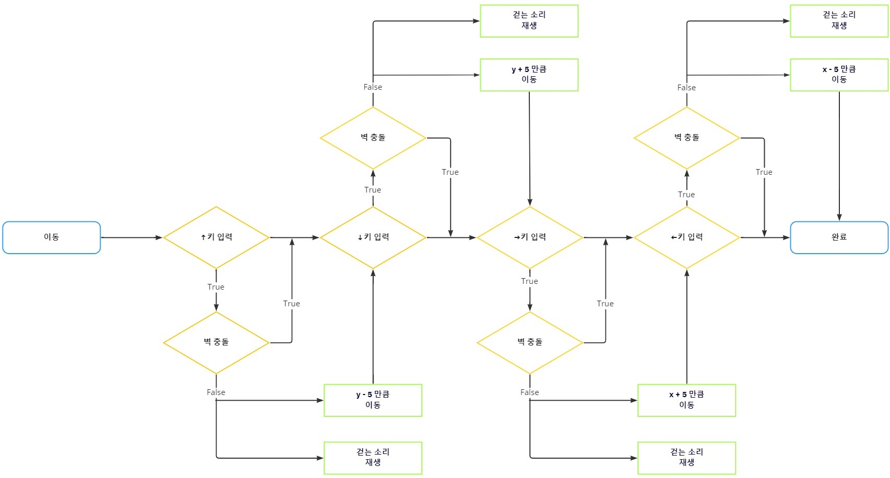
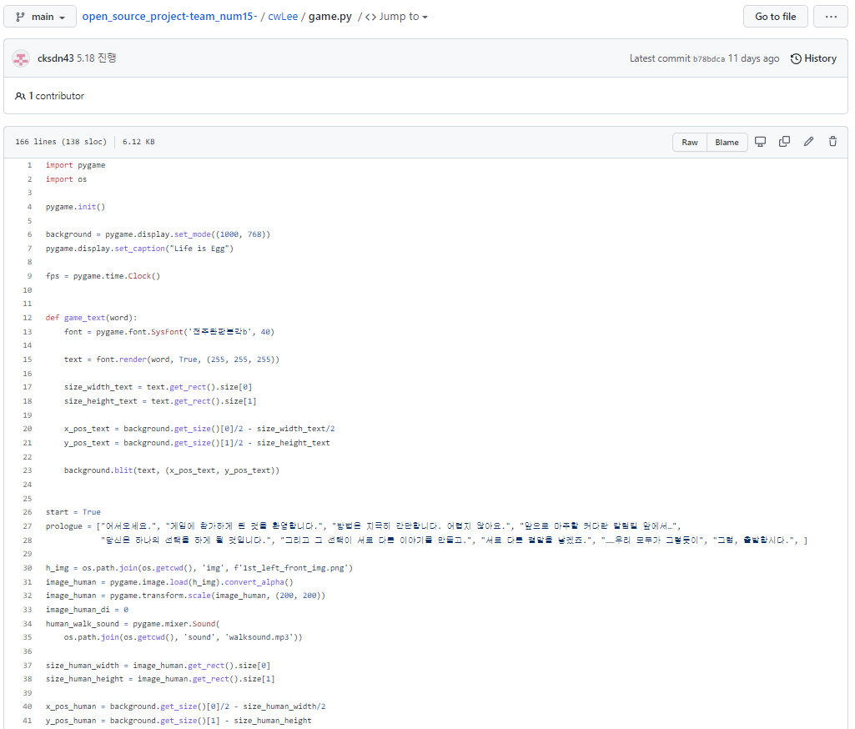
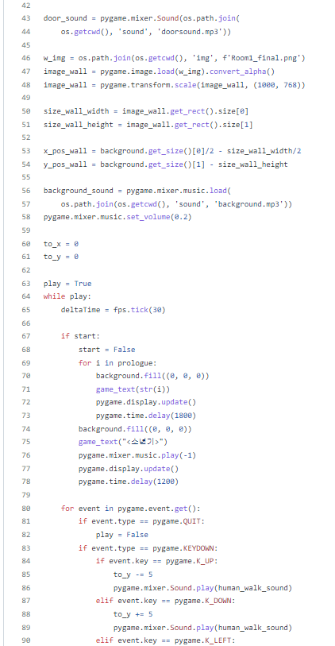
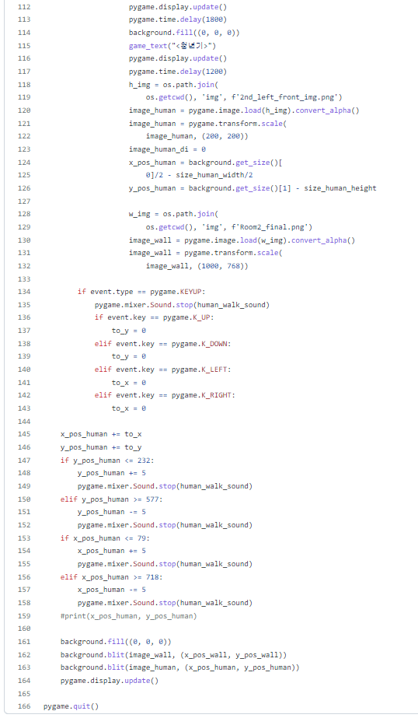
이찬우
개발(알고리즘, 캐릭터 모션)

Slide 8
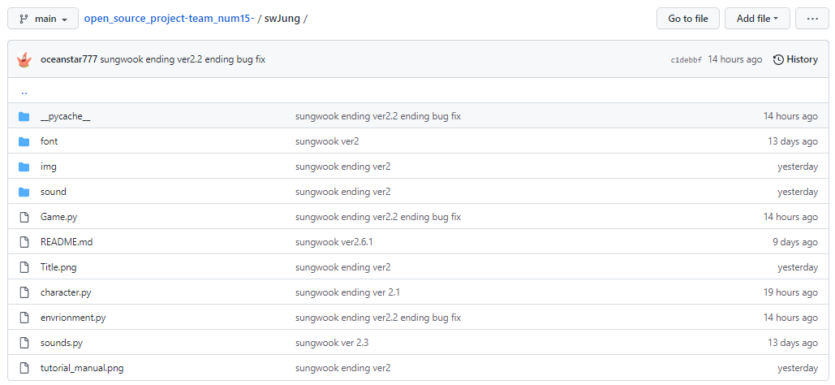
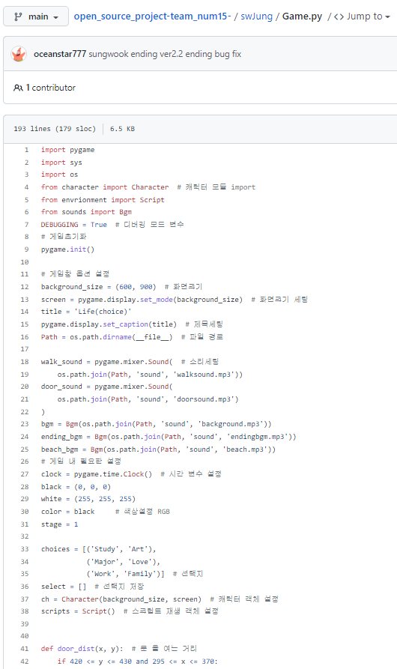
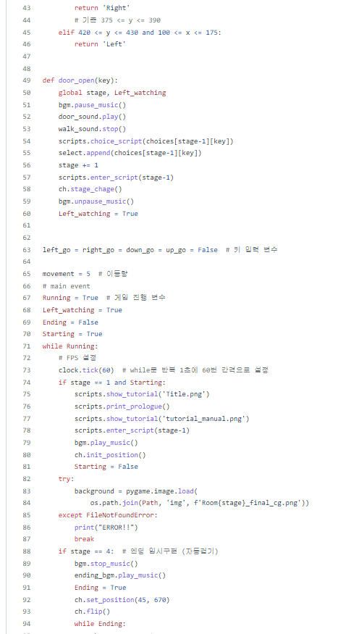
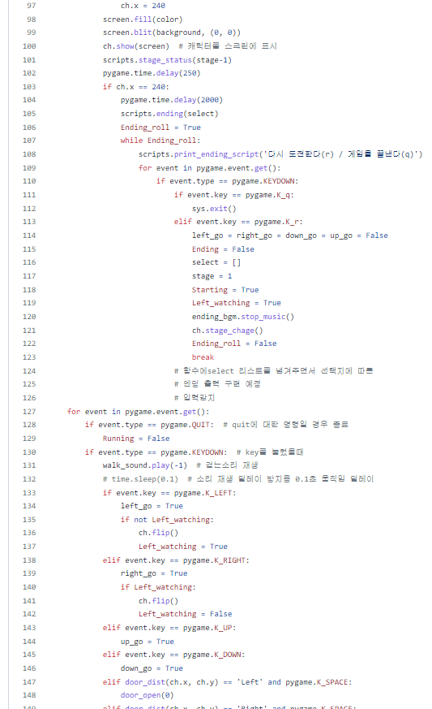
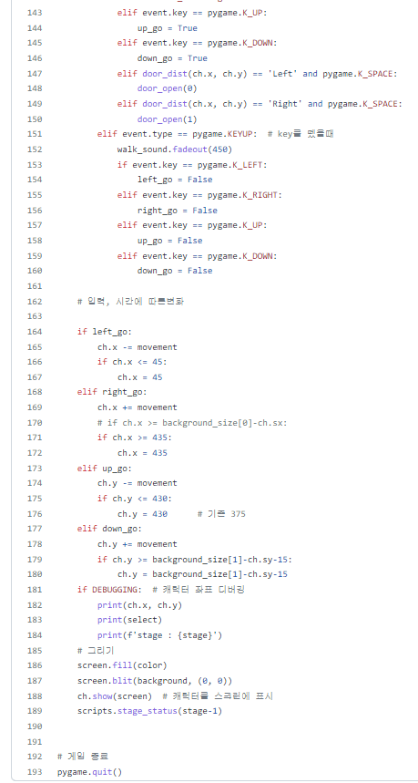
정성욱
개발(메인 · 모듈 프로그램)

Slide 9
프로젝트 구성은 어떤가요?

Slide 10

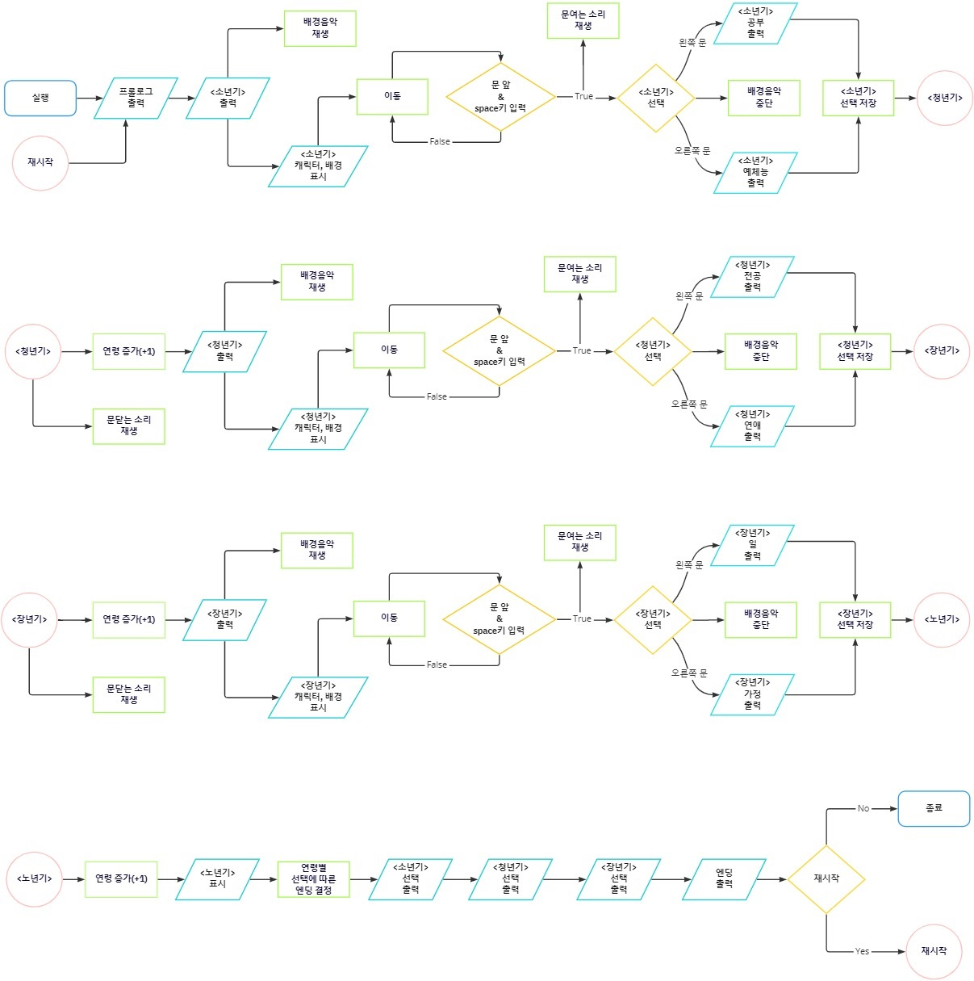
알고리즘
게임 알고리즘

Slide 11
알고리즘
이동 알고리즘

Slide 12
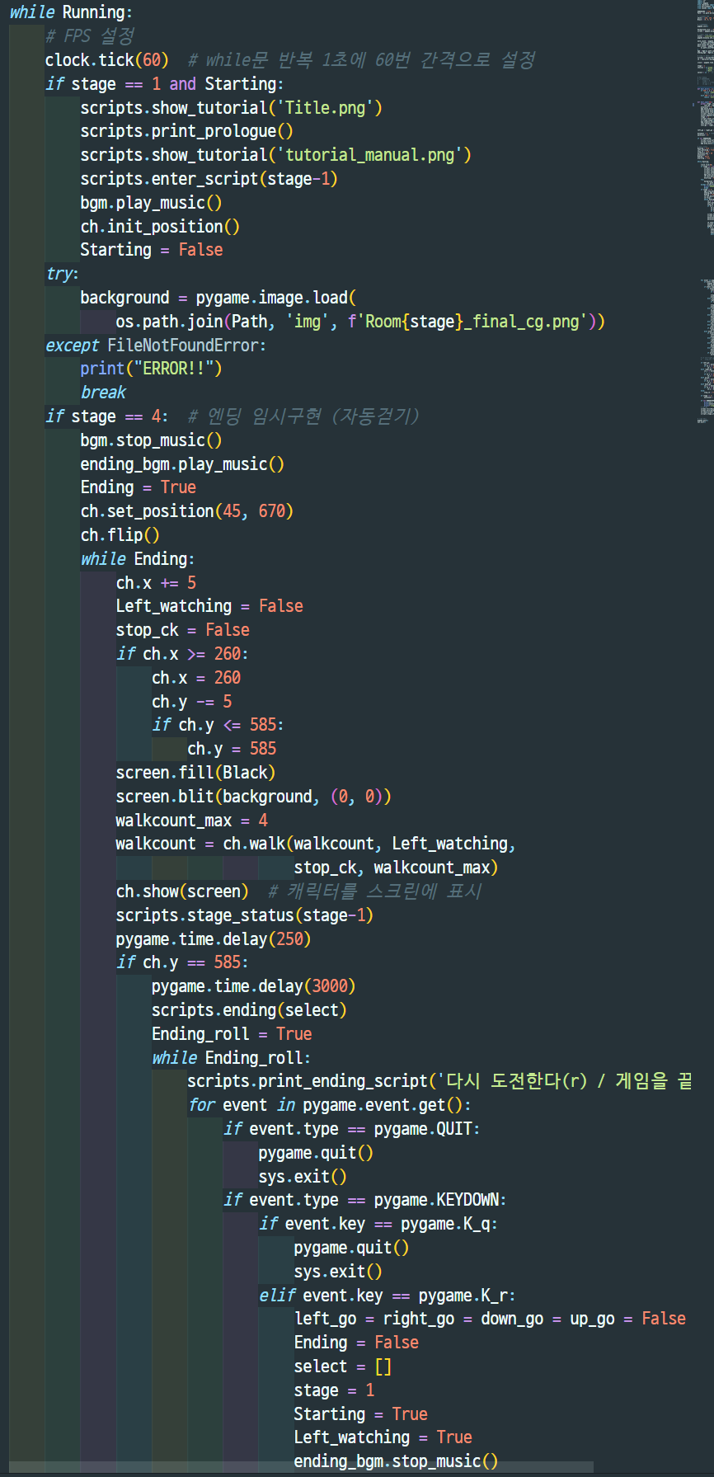
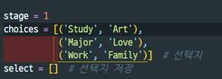
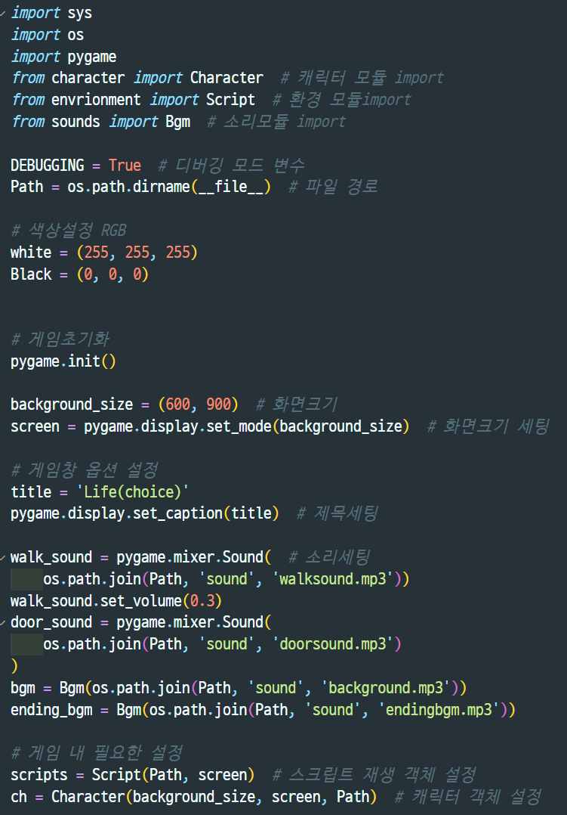
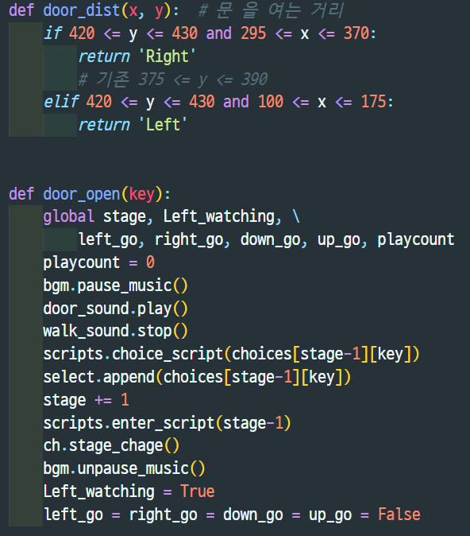
프로그램 구조
메인 프로그램

Slide 13
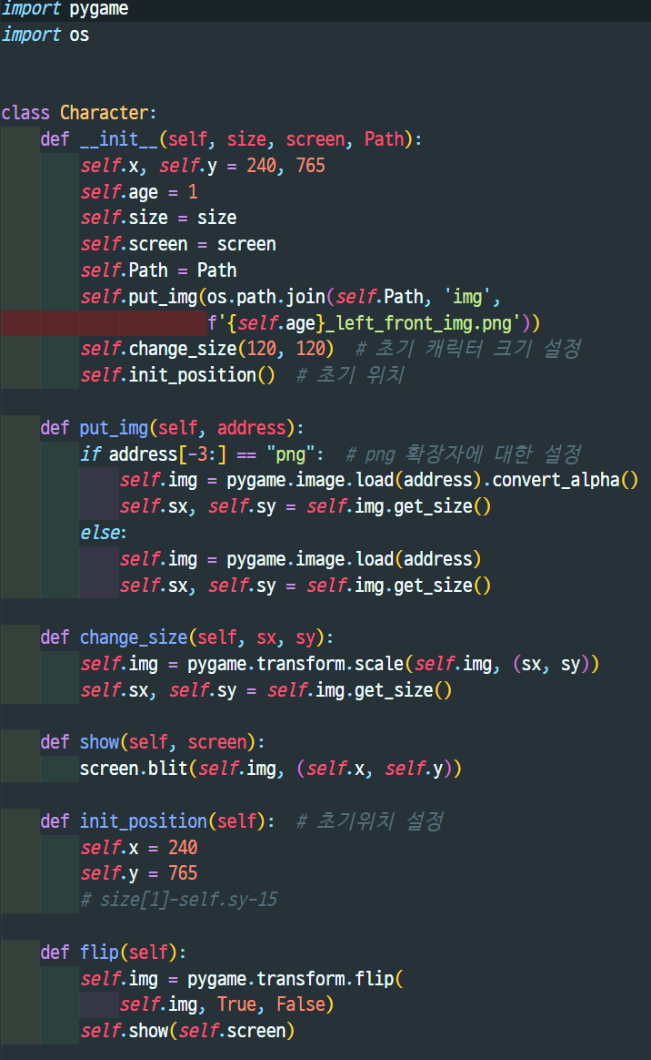
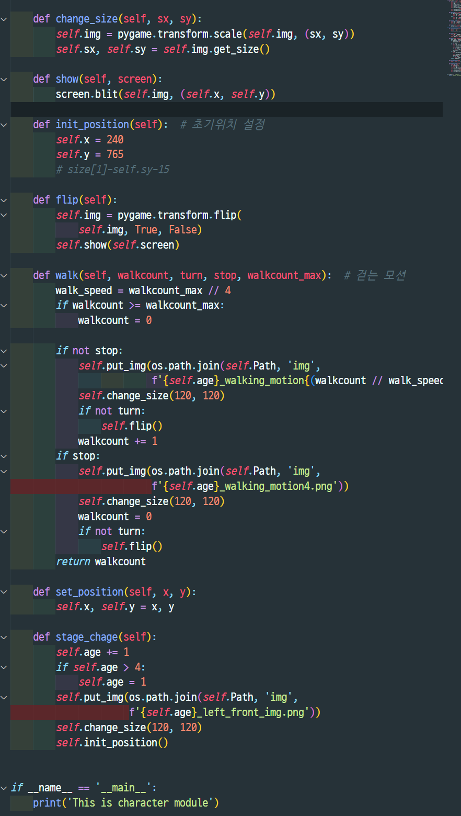
프로그램 구조
배경음악 모듈
스크립트 출력 모듈
캐릭터 상태 모듈

Slide 14
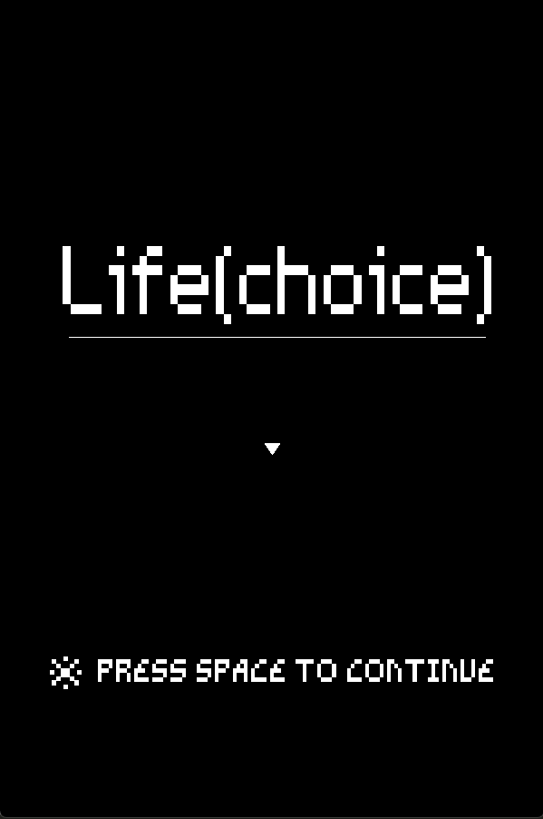
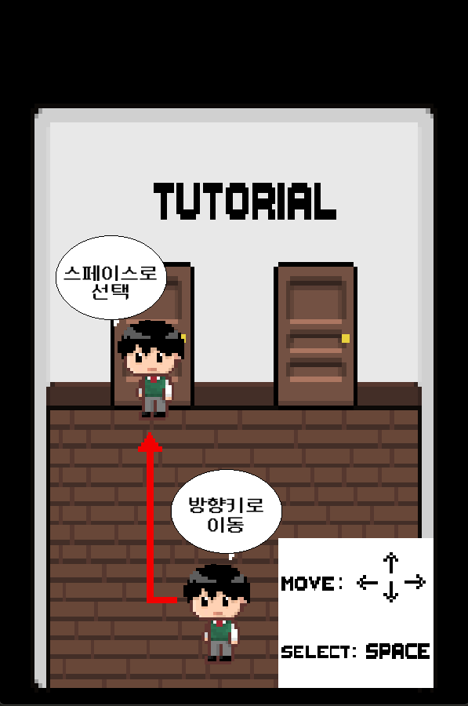
프로그램 순서
타이틀
오프닝
튜토리얼

Slide 15
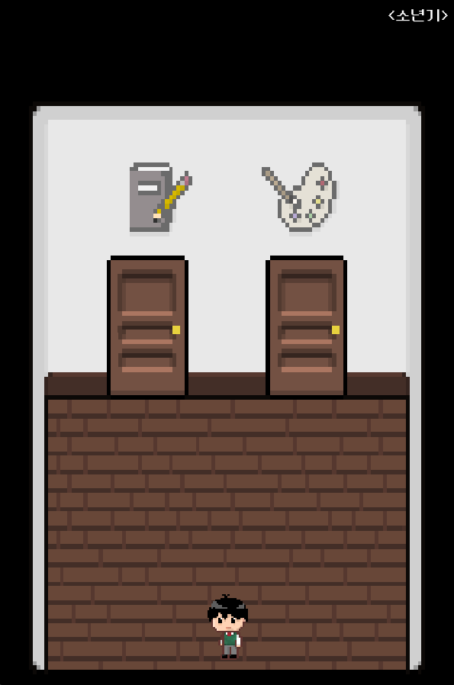
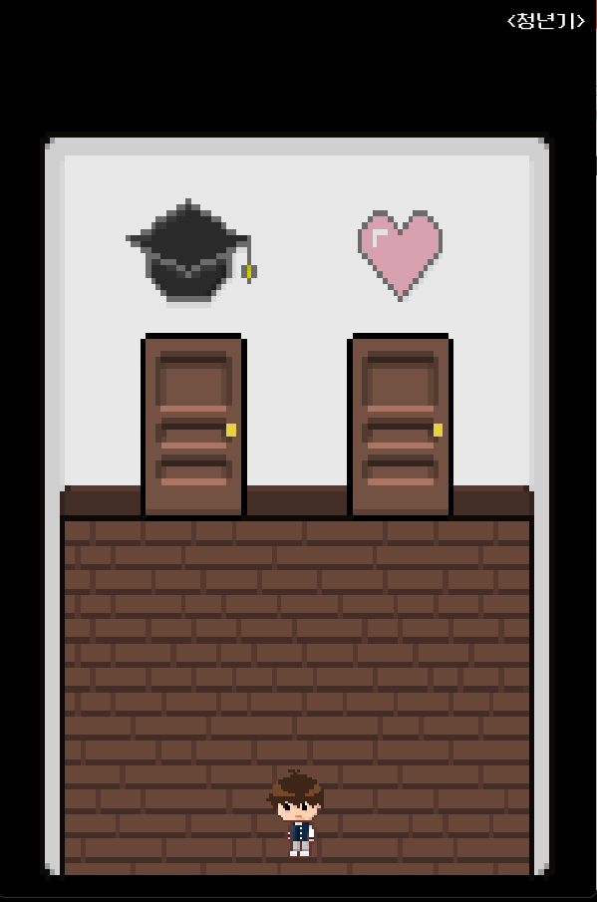
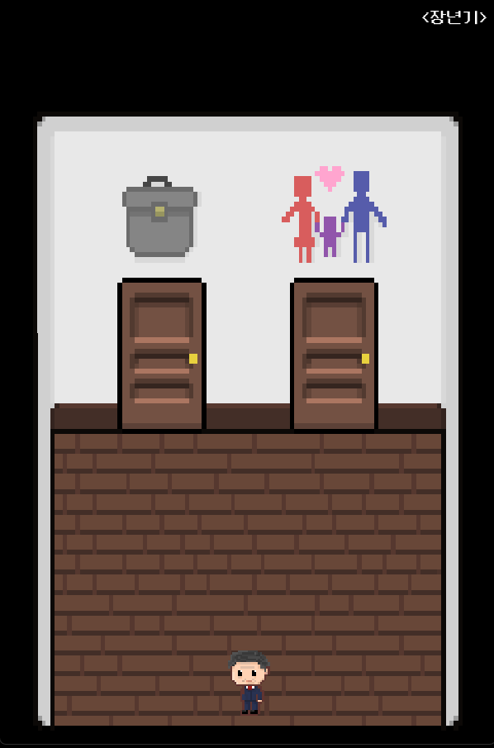
프로그램 순서
소년기
청년기
장년기

Slide 16
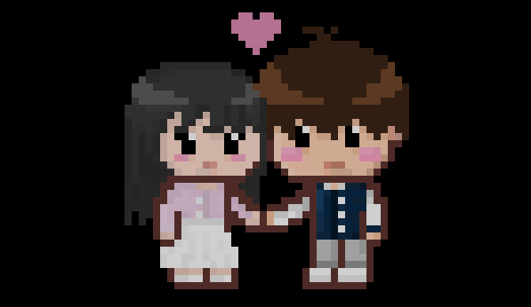

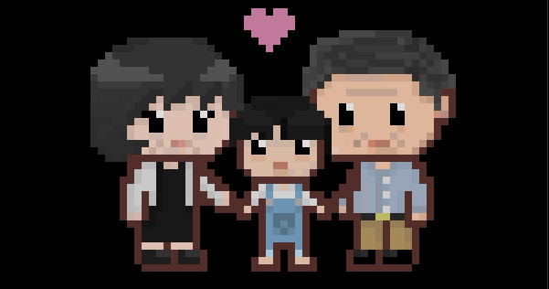
프로그램 순서
주마등
결과
엔딩

Slide 17
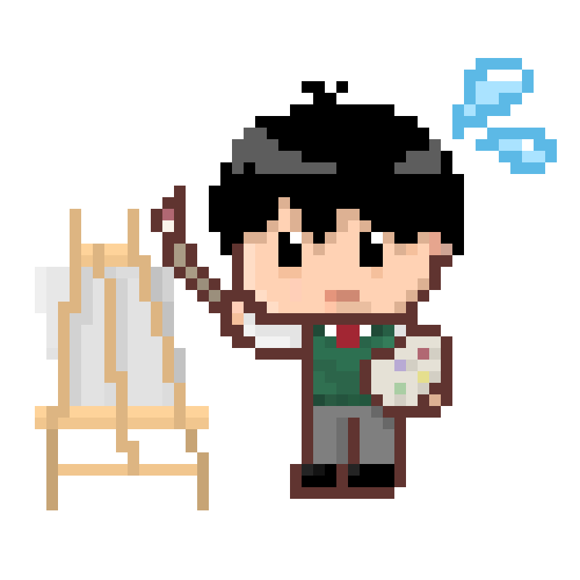
완성된 프로젝트를 보여주세요.

Slide 18
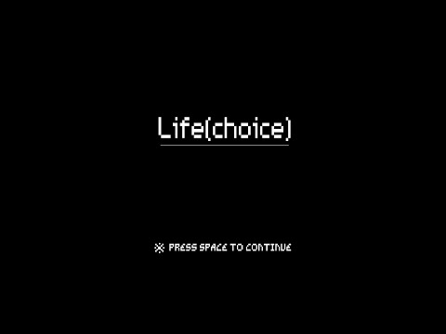

Slide 19
이상으로 발표를 마칩니다.

